Slide 1
Санкт-Петербургский государственный университет
Июнь 2026
ВЫПУСКНАЯ КВАЛИФИКАЦИОННАЯ РАБОТА · МАГИСТЕРСКАЯ ДИССЕРТАЦИЯ
Разработка системы автоматического
детектирования нефтяных разливов
в акваториях арктических портов
по данным спутниковой радиолокационной съёмки
Байханов Владислав Камолович
Митько Арсений Валерьевич
Филиппова Надежда Анатольевна
Выпускник магистратуры, программа «Искусственный интеллект и наука о данных»
Научный руководитель, к.т.н., доцент
Рецензент, д.т.н., профессор, МАДИ

Slide 2
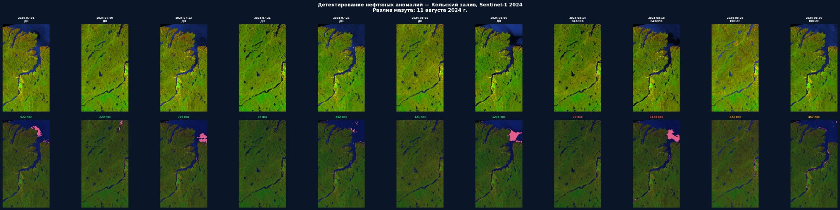
Актуальность и проблема
> 700 тыс. т/год
В 5–10 раз медленнее
Главная проблема: ложные цели
углеводородов в Мировой океан ежегодно; доля Арктики растёт
разлагается нефть в холодных водах → долгосрочный ущерб
Лёд, биоплёнки и штиль дают тёмные пятна — неотличимые от нефти на SAR-снимке. У классических методов до 70 % ложных срабатываний. → Нужна трёхклассовая модель: вода / нефть / лёд+суша.
> 80 % времени
Sentinel-1 SAR
облачность и полярная ночь: оптические спутники бесполезны
всепогодный круглосуточный мониторинг — единственный выход
Кольский залив, Sentinel-1 2024 — временно́й ряд детектирования разлива мазута 11.08.2024 (сцены: до · разлив · после)
2 / 13

Slide 3
Цель и задачи работы
Цель: автоматизация детектирования нефтяных разливов в акваториях арктических портов по данным Sentinel-1 за счёт трёхклассовой нейросетевой модели семантической сегментации, обеспечивающей F1-меру для класса «нефть» не ниже 0,85.
Задачи:
1
Выявить ограничения существующих методов и обосновать выбор архитектуры
2
Разработать методику формирования датасета и обучить модель
3
Реализовать программный прототип — модульный конвейер обработки
4
Провести экспериментальную оценку и сравнительный анализ
3 / 13

Slide 4
Существующие методы и их ограничения
Метод / работа | Тип | Многоклассо- вость | Учёт ложных целей льда | Арктич. данные
Метод Оцу (2024) | порог | — | — | —
U-Net, Krestenitis (2019) | DL, бинарн. | — | — | —
GLCM + CNN (2025) | текстуры | — | частично | —
DeepLabV3+ scSE (наст. работа) | DL, 3 класса | + | + | +
Вывод: во всех аналогах — бинарная схема, нет отдельного класса льда → до 70 % ложных тревог в арктических акваториях.
4 / 13

Slide 5
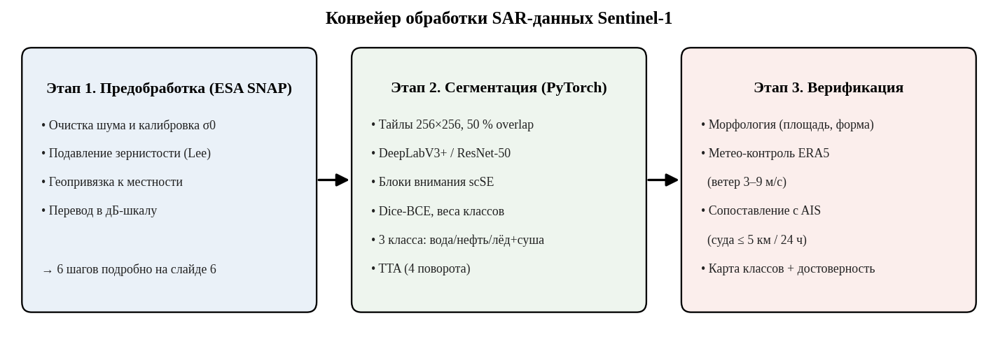
Конвейер обработки SAR-данных
5 / 13

Slide 6
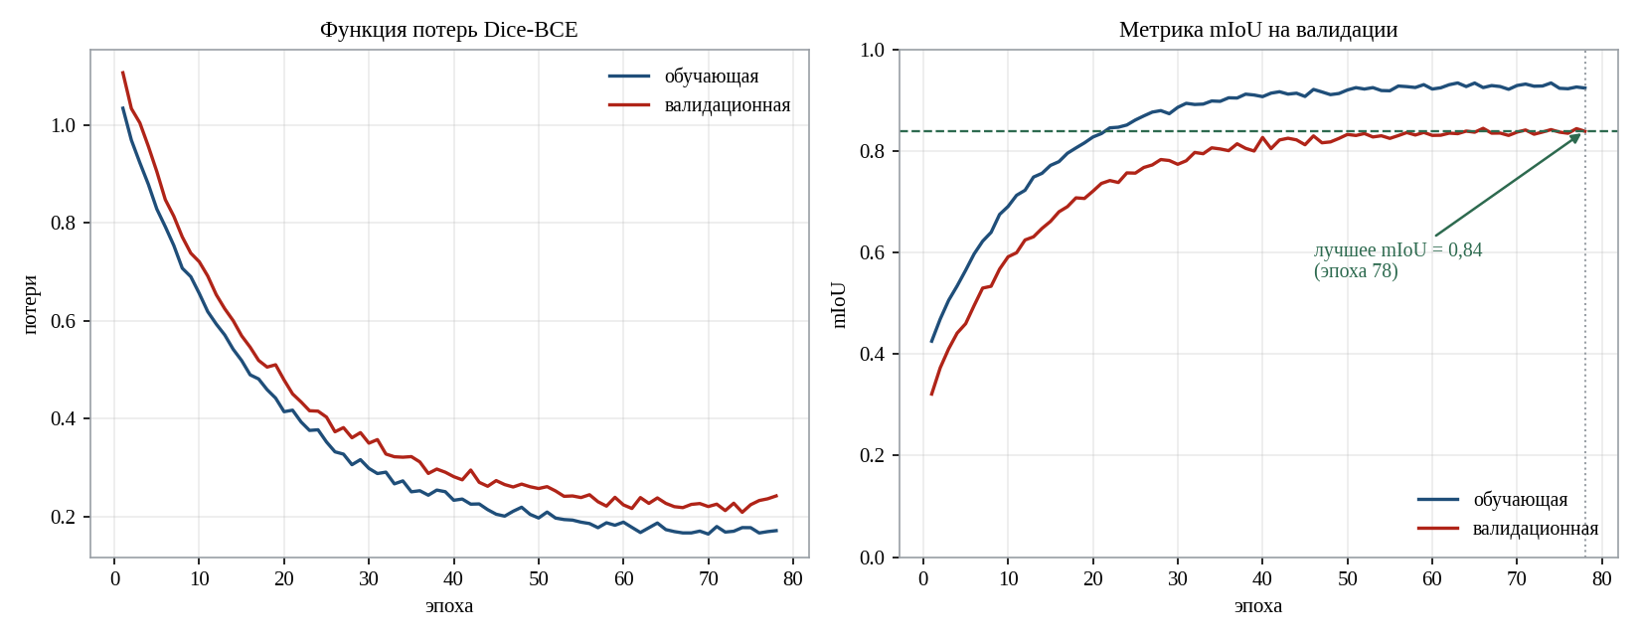
Предобработка и датасет
Предобработка снимка — 6 шагов (ESA SNAP)
Датасет и обучение
1
Apply Orbit File — уточнение орбиты спутника
1125 снимков → 4128 фрагментов 256×256
1112 — MKLab / Krestenitis et al., 2019 +
13 — собственные снимки Кольского залива.
Деление 70 / 20 / 10. Источник: Remote Sensing, 2019.
2
Thermal Noise Removal — удаление шума сенсора
3
Калибровка → σ⁰ — перевод в физическую величину
Дисбаланс классов: нефть < 2,4 % пикселей.
Решение: взвешенная Dice-BCE, вес «нефти» = 9,8.
4
Фильтр Ли 7×7 — подавление зернистости (спекл)
Сходимость: лучшее mIoU = 0,84 на 78-й эпохе
5
Range-Doppler — геопривязка к местности
6
Перевод в дБ — логарифмическая шкала яркости
Модель: DeepLabV3+ (энкодер ResNet-50) + scSE-внимание · сегментация на 3 класса: вода / нефть / лёд+суша
6 / 13

Slide 7
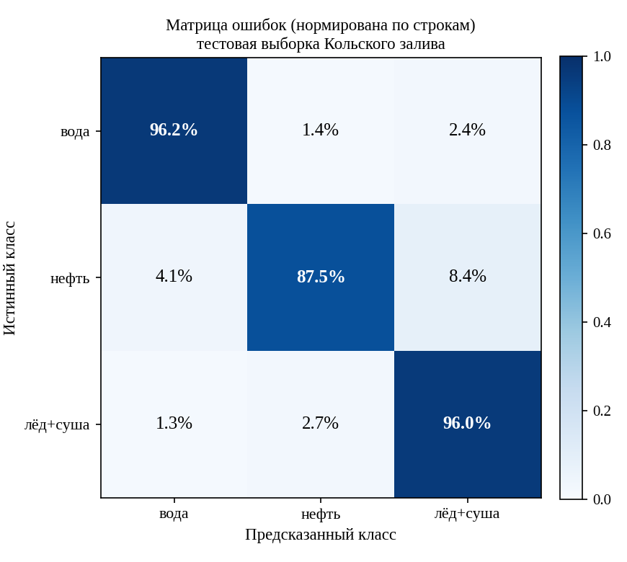
Результаты на тестовой выборке
F1 = 0,89
класс «нефть»
mIoU = 0,82
средняя по классам
95,8 %
общая точность
Целевой критерий F1 ≥ 0,85 выполнен ✓
7 / 13

Slide 8
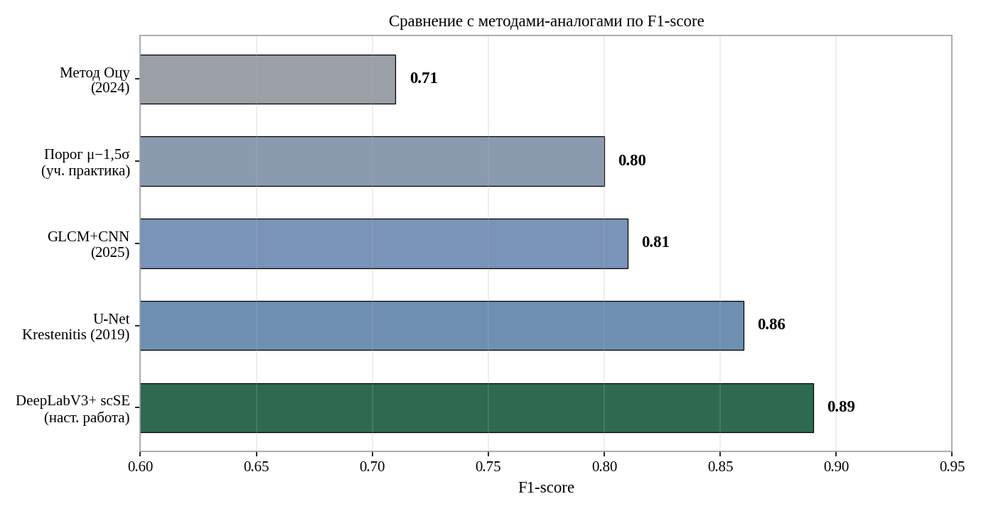
Сравнение с методами-аналогами
• +0,18 к F1 по сравнению с пороговым методом Оцу
• Превосходство над всеми 4 альтернативными методами по всем метрикам
• Прирост за счёт scSE-внимания и трёхклассовой схемы
8 / 13

Slide 9
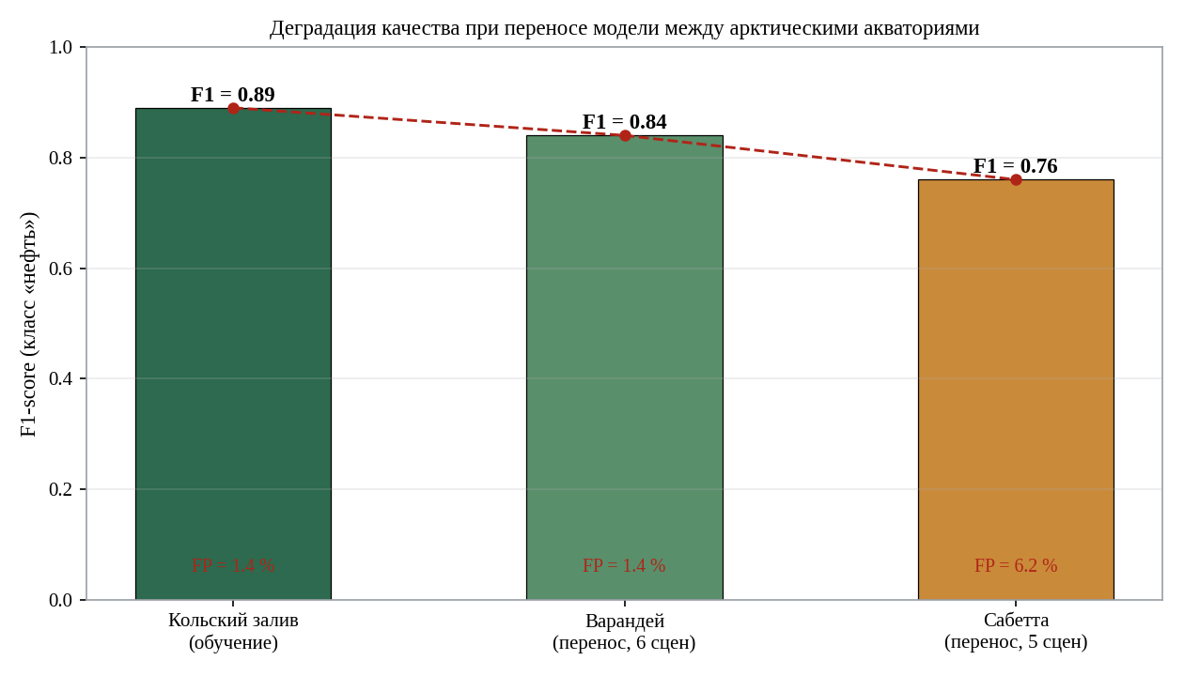
Переносимость на другие акватории
Детекция нефти (F1):
• Кольский залив — 0,89 (обучение)
• Варандей — 0,84 (перенос)
• Сабетта — 0,76 (перенос)
Тест специфичности:
• Печенга — разливов нет; все тёмные зоны = ложные цели → модель не тревожила
Вывод
Методика применима; для ледовых акваторий — целевое дообучение. Слайды 10–12: каждый порт подробно.
9 / 13

Slide 10
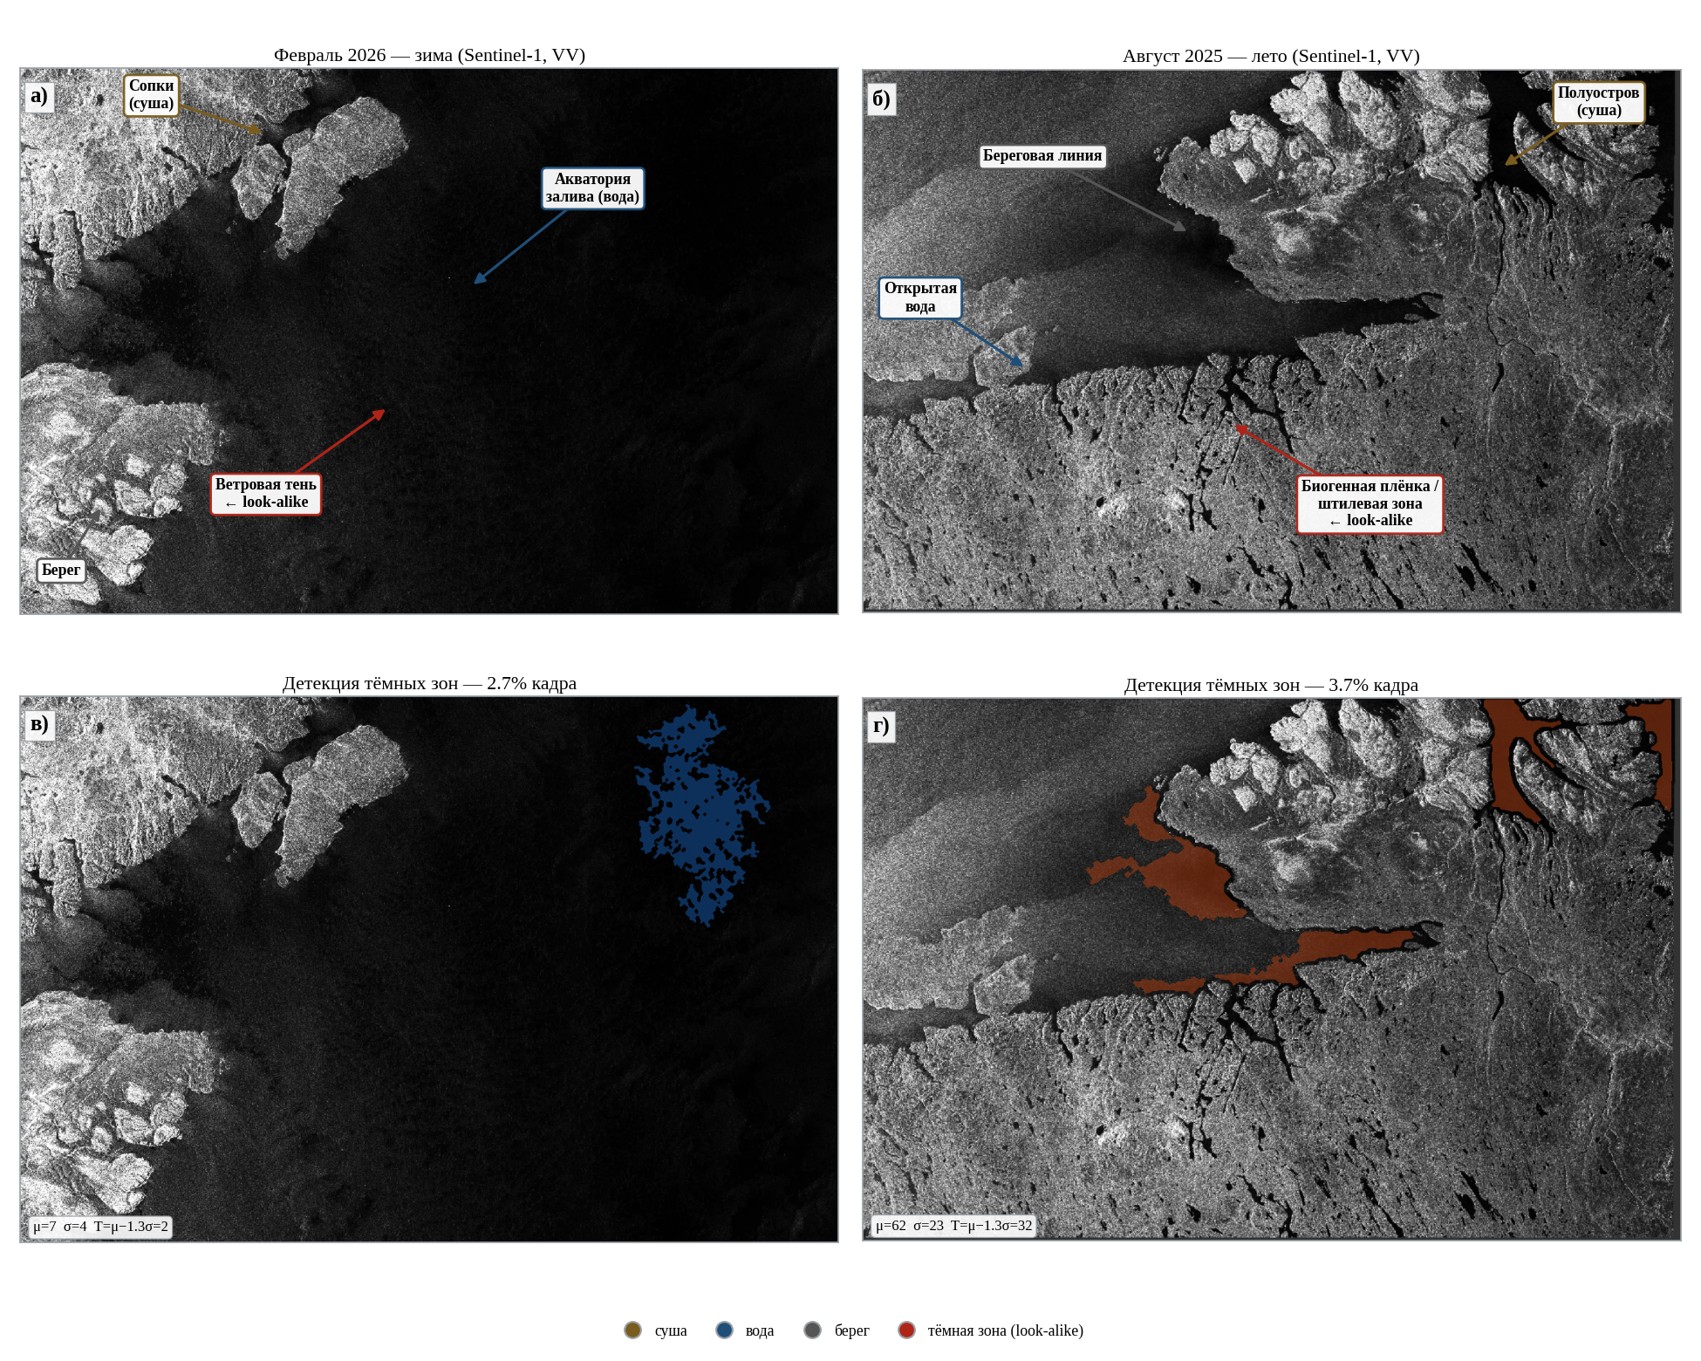
ВЕТРОВЫЕ ТЕНИ И БИОГЕННЫЕ ПЛЁНКИ
Порт Печенга
10 / 13
Источник снимков: Sentinel-1 (ESA) · ASF DAAC — earthdata.nasa.gov; предобработка — ESA SNAP

Slide 11
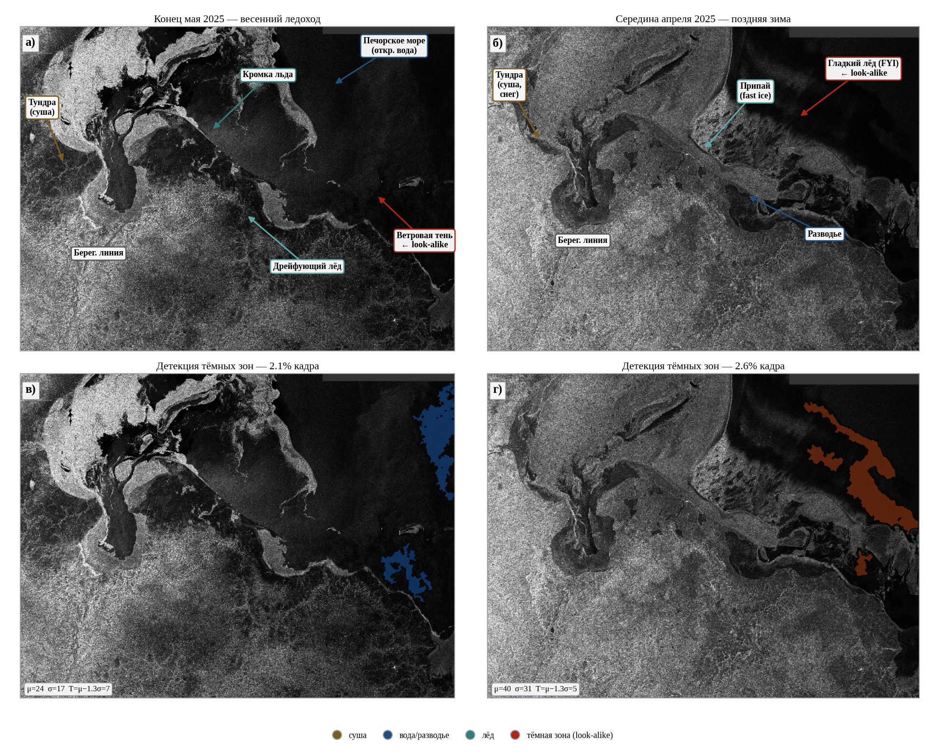
ПЕРВОГОДНИЙ ДРЕЙФУЮЩИЙ ЛЁД
Терминал Варандей
11 / 13
Источник снимков: Sentinel-1 (ESA) · ASF DAAC — earthdata.nasa.gov; предобработка — ESA SNAP

Slide 12
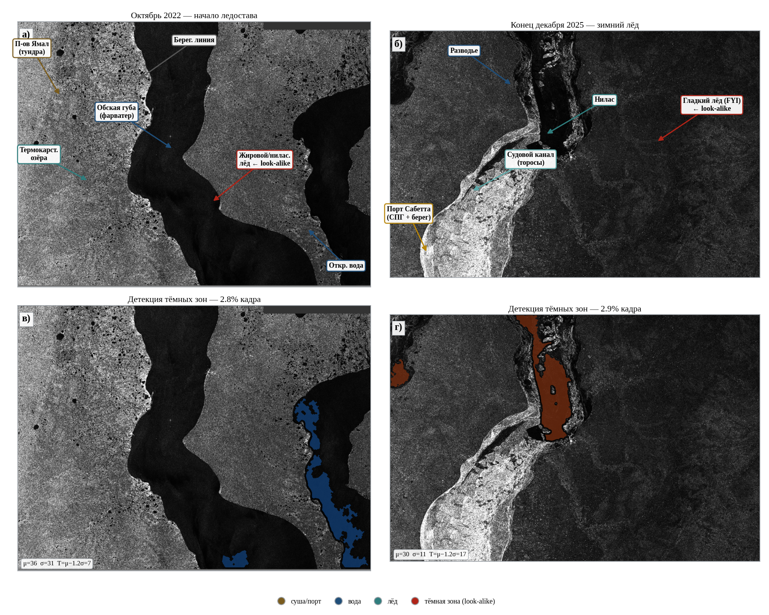
ЖИРОВОЙ И НИЛАСОВЫЙ ЛЁД, ПРИПАЙ — НАИБОЛЕЕ СЛОЖНАЯ АКВАТОРИЯ
Порт Сабетта
12 / 13
Источник снимков: Sentinel-1 (ESA) · ASF DAAC — earthdata.nasa.gov; предобработка — ESA SNAP

Slide 13
Заключение
Цель достигнута: F1 = 0,89 при целевом критерии ≥ 0,85. Все четыре задачи решены.
✓
Систематизированы ограничения методов, обоснован выбор архитектуры
✓
Создан комбинированный датасет с оригинальной трёхклассовой разметкой
✓
Реализован программный прототип-конвейер обработки SAR-сцен
✓
Экспериментально подтверждено превосходство над пороговыми методами
Научная новизна
Впервые для арктических портов — трёхклассовая модель с выделением льда в отдельный класс; это и даёт прирост точности над бинарными методами.
Практическая значимость
Прототип применим в системах экологического мониторинга арктических портов — Росприроднадзор, МЧС, «Морспасслужба», контроль Северного морского пути.
13 / 13

Slide 14
Спасибо за внимание!
Готов ответить на ваши вопросы
Байханов Владислав Камолович
Санкт-Петербургский государственный университет · 2026

